Slide 1
第五章 聚类分析(二)

Slide 2
目 录
§5.4 系统聚类法的性质及类的确定
§5.5 有序样品聚类法（最优分割）
§5.6 动态聚类法
§5.7 模糊聚类法

Slide 3
§5.4 系统聚类方法的基本性质及确定分类个数
一、系统聚类方法的简单性质
(1) 单调性
设D_{k}表示系统聚类法中第k次并类时的距离.
一个系统聚类法若能保证{D_{k},k=1,2 ,…,n-1}
是单调的,则称它具有单调性.
如例3.1,用最短距离时有:D₁=1, D₂=1.5, D₃=2, D₄=2.5.满足D₁≤D₂ ≤ D₃ ≤ D₄ .
并类距离有单调性符合系统聚类法的基本思想 .
可以证明,最短距离法,最长距离法,类平均法,可变类平均法,离差平方和法都具有单调性, 只有重心法和中间距离法不具有单调性

Slide 4
(2) 空间的浓缩与扩张
以例3.1来说明该性质.比较最短距离法和最长距离法的并类过程及相应的距离阵可以看出.每一步都有：
D_{ij}(短)≤D_{ij}(长) (对一切i,j).
这种性质称为最长距离法比最短距离法扩张；
或称最短距离法比最长距离法浓缩.

Slide 5
对前面介绍的系统聚类方法,有如下结论:类平均法(或中间距离法)比最短距离法扩张,而且比最长距离法浓缩;类平均法比重心法扩张,而且比离差平方和法浓缩.太浓缩的方法不够灵敏,太扩张的方法当样品容量大时容易失真.
类平均法比较适中,相对于其他方法不太浓缩也不太扩张, 而且具有单调性.因而是一种应用广泛、聚类效果较好的方法.

Slide 6
二、类的定义
聚类分析的目的是对样品或变量进行分类，但至今对什么是类还没有给出定义.在实际应用中,不同领域里类的含义是不尽相同的，要给出一个严格的统一定义是不容易的。Rao在1977年 曾给三种定义.
定义4.1 设阈值T是给定的正数，若集合G中任二个元素的距离d_{ij}都满足：
d_{ij}≤T (i,j∈G),
则称G对于阈值T组成一个类.

Slide 7
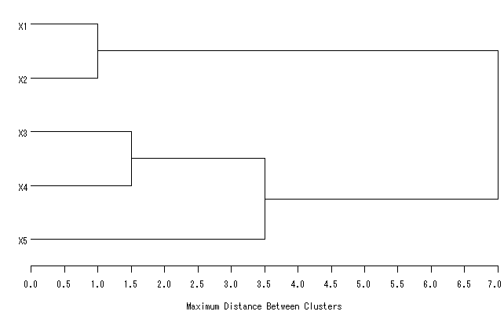
T=3.51
如最长距离法:给定
T=3.51时,5个样品分为两类,这时两个类中,每一类里任二个样品的距离d_{ij}≤T. 故最长距离法符合定义4.1.
最长距离法的谱系图
1
2
4.5
6
8
若用最短距离法(例3.1):给定T=2.01时,5个样品分为两类,这时两个类中,每一类里任二个样品的距离不满足d_{ij}≤T.

Slide 8
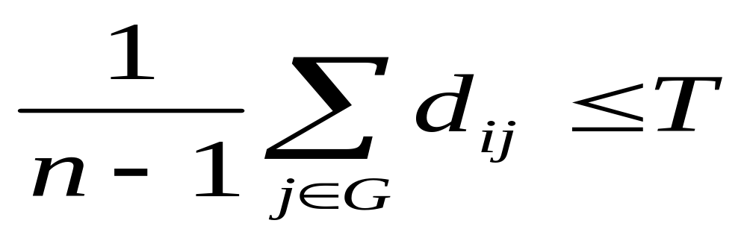
定义4.2 设阈值T是给定的正数,如果集合G中每个i∈G,都满足：
其中n是集合G中元素的个数,则称G对于阈值T组成一个类.

Slide 9
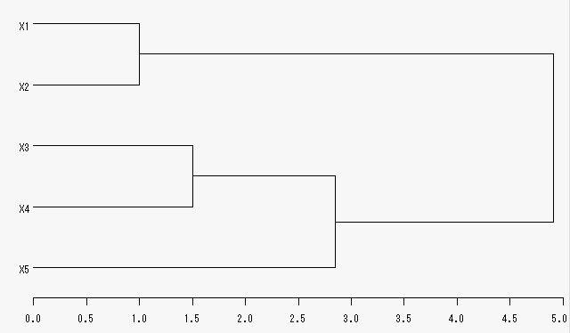
T=2.86
如类平均法:给定T=2.86时,5个样品分为两类,这时每一类里任一个样品与其它样品的平均距离≤T. 故类平均法符合定义4.2.
类平均法的谱系图
1
2
4.5
6
8
若用最短距离法(例3.1):给定T=2.01时,5个样品分为两类,这时每一类里任一个样品与其它样品的平均距离不满足≤T.

Slide 10
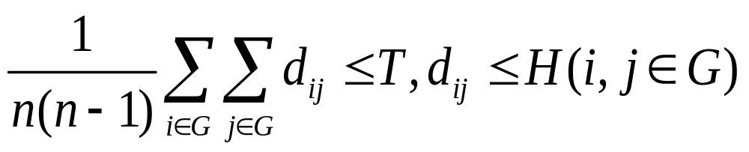
 
定义4.3 设T和H(H>T)是两个给定的正数,如果集合G中两两元素距离的平均满足：
其中n是集合G中元素的个数,则称G对于阈值T,H组成一个类.

Slide 11
类似地还可以给出以下二个定义.
定义4.4 设T是给定的正数,若对集合G中任一个i∈G,一定存在j∈G,使得这二个元素的距离d_{ij}满足：
d_{ij}≤T (i,j∈G),
则称G对于阈值T组成一个类.
如最短距离法(例3.1):给定T=2.01时,5个样品分为两类,这时每一类里的任一个样品,都存在另一样品使其距离不满足≤T.故最短距离法符合定义4.4.

Slide 12
 
定义4.5 设阈值T是给定的正数,将集合G任意分为二类:G₁和G₂,这两类之间的距离D(G₁,G₂)满足：
D(G₁, G₂)≤T ,
则称G对于阈值T 组成一个类.

Slide 13
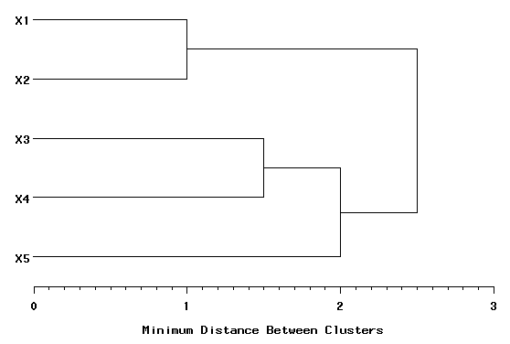
如最短距离法:给定T=2.01时,5个样品分为两类.显然把每一类再任分为两类,则两类间的距离D_{ij}≤T. 故最短距离法符合定义4.5.
T=2.01
最短距离法的谱系图
1
2
4.5
6
8
其实,以上定义的8种类间距离都符合定义4.5.

Slide 14
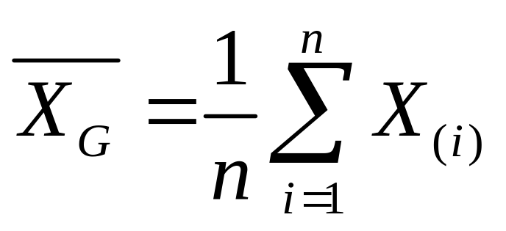
设类G包含的样品记为X₍₁₎,X₍₁₎,…,X_{(n)} ,其中X_{(t)}(t=1,2,…,n)为m维总体的样本.可以从不同角度来刻画G的特征,常用的特征有以下三种:
1. 均值（重心）

Slide 15
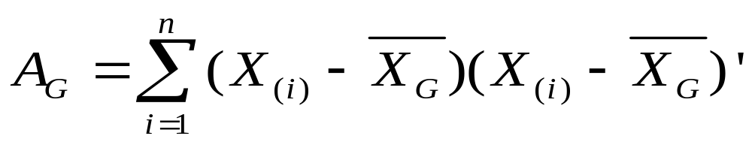
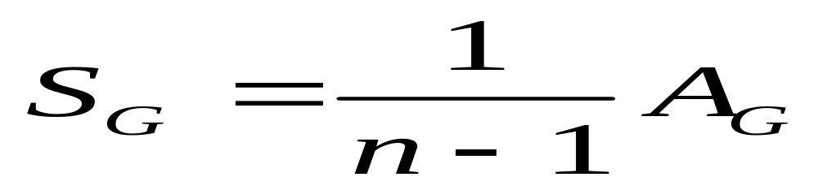
类的特征
2. 样本离差阵及样本协差阵

Slide 16
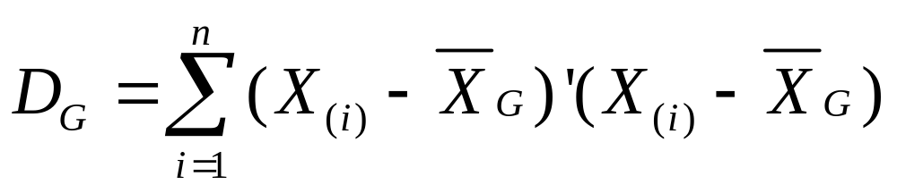
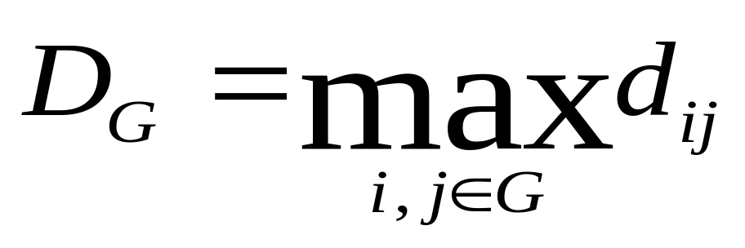
3. 类的直径
用D_{G}表示类G的直径,常用的直径有:

Slide 17
类个数的确定
 
聚类分析中，类的个数如何确定的问题是
一个十分困难的问题，人们至今仍未找到令人满意的方法；但这又是一个不可回避的问题.
迄今为止,虽给出了类的定义，只是从不同的角度直观地叙述了“类”的概念,并未给出严格的统一定义,但要对各种不同形式的类给予统一的定义是比较困难的,“类”的概念是一个模糊的概念.因此在实际应用中,人们并不完全从类的定义来确定类.

Slide 18
确定类个数的几种常见方法：
1.由适当的阈值确定
介绍系统聚类法的基本步骤时,由谱系聚类图及临界值,即可给出分类结果.
2.根据数据点的散布图直观地确定类的个数
3.根据统计量确定分类个数（四个统计量）
4.根据谱系图确定分类个数的准则（四个准则）

Slide 19
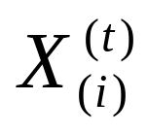
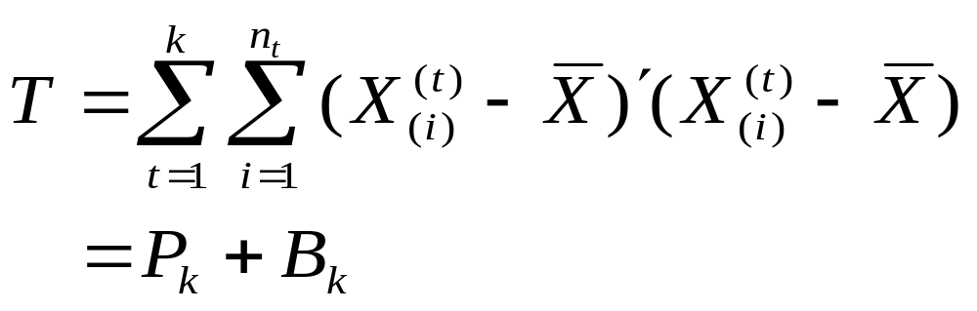
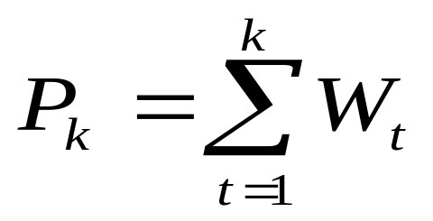
用于确定分类个数的统计量:
假定已将n个样品分为k类,为G₁,G₂ ,…,G_{k} ,
n_{t}表示G_{t}类的样品个数(n₁+…+ n_{k}= n),X^{(t)}表示G_{t}的重心. 表示G_{t}中第i个样品(i=1,…,n_{t}), 表示所有样品的重心,W_{t}表示G_{t}中样品的离差平方和 .
所有样品的总离差平方和T可以分解为:
其中

Slide 20
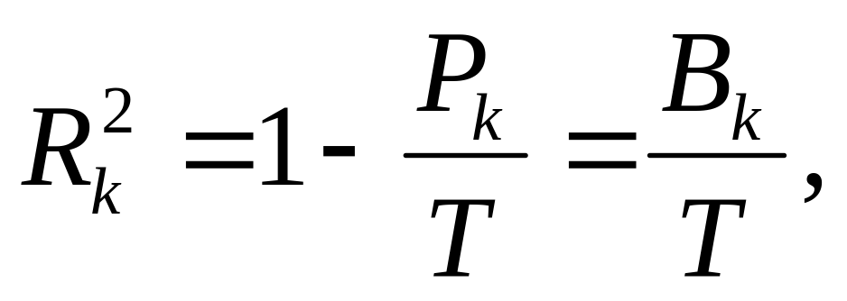
(1) R_{k}²统计量
由 R_{k}²的定义 可知 , R_{k}²值越大，也就是P_{k}/T越小，表示k个类内离差平方和之和P_{k}在总离差平方和T中占的比例越小,这说明k个类区分得越开.

Slide 21
R_{k}²统计量可用于评价合并为k个类时的聚类效果. R_{k}²越大,聚类效果越好.
R_{k}²的值总是在0和1之间，而且R_{k}²的值总是随着分类个数k的减少而变小.
如果用户希望通过分析R_{k}²值来确定n个样品应分为几类最合适，应该看R_{k}²值的变化.假定分为4类时的R₄² =0.797,而下一次合并后分为3类时R²下降较多,比如R₃² =0.402,下降了0.395(=0.797-0.402).这时通过分析R_{k}²统计量可得出，分为4个类是较合适的.

Slide 22
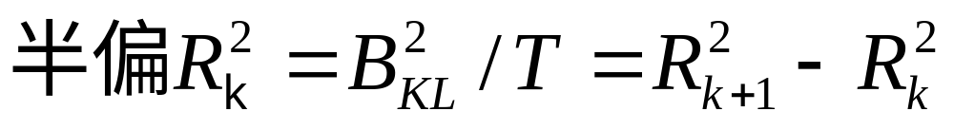
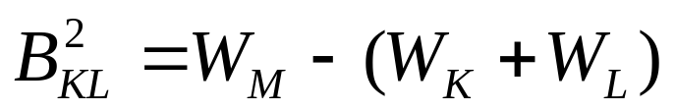
(2) 半偏R_{k}²统计量
其中 表示合并类G_{K}和G_{L}为新类G_{M}后类内离差平方和的增值.
该统计量用于评价合并G_{K}和G_{L}的效果.
根据以上定义，半偏R_{k}²的值是上一步R²_{k+1}与该步R_{k}²的差值，故查看R_{k}²变化的大小可以得到半偏R_{k}².某步半偏R_{k}²的值越大,说明上一次合并为k+1类后的效果好.
该统计量用于评价一次合并的效果.

Slide 23
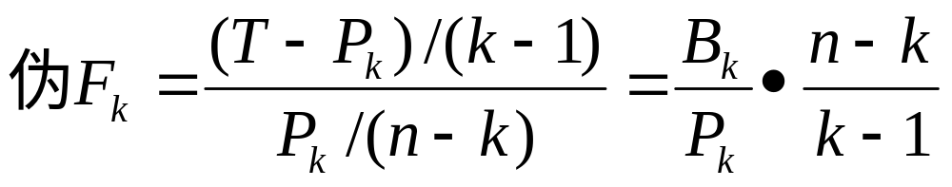
(3) 伪F统计量
该统计量用于评价分为k个类聚类效果.伪F_{k}值越大表示这n个样品可显著地分为k个类.伪F_{k}统计量可以作为确定类个数的有用指标，但并不具有像F统计量的分布.

Slide 24
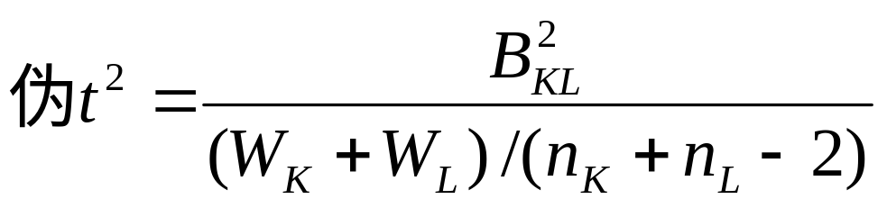
(4) 伪t²统计量
该统计量用以评价此步合并类G_{K}和G_{L}的效果.
由伪t²统计量的定义知该值大表示G_{K}和G_{L}合并为G_{M}后类内离差平方和的增量B²_{KL}相对于G_{K}和G_{L}两类的类内离差平方和大.这表明上一次被合并的两个类是很分开的，也就是上一次聚类的效果是好的.
伪t²统计量可以作为确定类个数的有用指标，但并不具有像随机变量t²那样的分布.

Slide 25
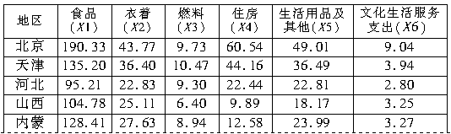
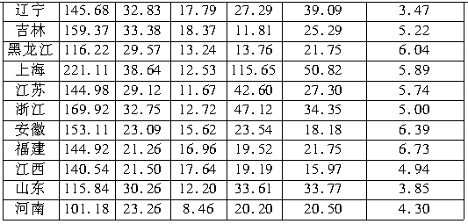
应用例子
例 下表是我国16个地区农民1982年支出情况的抽样调查资料,每个地区都调查了反映每人平均生活消费支出情况的六个指标.试利用调查资料对16个地区进行分类.

Slide 26
解 对数据作标准化变换，样品间距离定义为欧氏距离，系统聚类的方法分别使用类平均法、中间距离法、可变类平均法和离差平方和法.这几种方法得到的并类过程及谱系聚类图是相似的.
下面只列出使用WARD法的SAS程序和输出结果.
(1) 生成sas数据集d641.
Data d641;
input group $ x1-x6;
cards;
北京 190.33 43.77 9.73 60.54 49.01 9.04
……. …………….
河南 101.18 23.26 8.46 20.20 20.50 4.30
;

Slide 27
选项STD指出对
数据作标准化变换
(2) 调用cluster过程进行系统聚类分析
proc cluster data=d641 method=ward std
pseudo ccc outtree=b641;
var x1-x6;
id group;
run;
VAR语句
规定聚类
变量
规定聚类方
法的选项
METHOD=是
不能省略的.
选项ccc要求输出R²和半偏R² 等统计量.
生成输出集,供tree
过程使用. 缺省时
名字为DATAn
ID语句给出
识别输出观
测的变量名
选项PSEUDO
要求输出伪F
和伪t² 统计量

Slide 28
(3) 调用TREE过程绘制谱系聚类图
proc tree data=b641 horizontal graphics n=5
out=c641;
copy group x1-x6 ;
title '使用WARD法的谱系聚类图';
run;
该选项要求画
水平的谱系图
要求画高分
辩率的图形
该选项指
出分为5类
COPY语句是把几个变量的
原始数据拷贝到OUT=的输
出集C641中，以备后用。

Slide 29
(4) 计算分为五个类后各类指标的均值
proc sort data=c641;
by cluster;
run;
proc print data=c641;
var cluster name x1-x6;
run;
proc means data=c641 ;
by cluster;
var x1-x6;
run;
把C641中的数据先按分类
变量CLUSTER的值分类
用于输出分为五类
后各类中的成员
用于计算由WARD方法
分为五个类后各个类
中六项指标的均值

Slide 30
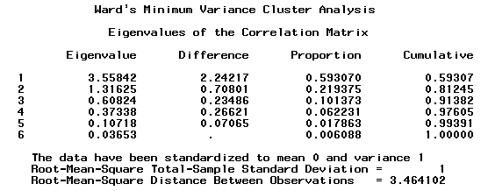
六个聚类变量的相关阵的特征值等信息

Slide 31
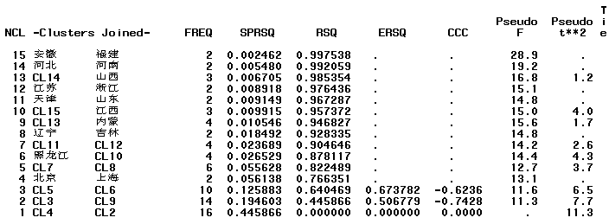
输出4.1 WARD聚类法的并类历史过程

Slide 32
例子的结果分析
① R²统计量(列标题为RSQ)用于评价每次合并成NCL个类时的聚类效果. R² 越大说明NCL个类越分开，故聚类的效果好.R²的值总是在0和1之间，当n个样品各自为一类时，R² =1；当n个样品最后合并成一类 时，R² =0.而且R²的值总是随着分类个数NCL的减少而变小.
如果孤立地看每次合并后的R²值意义是不大的.
如果用户希望通过分析R²值来确定n个样品应分为
几类最合适，应该看R²值的变化.比如，分为4个类之前(NCL>4)的并类过程中R²的减少是逐渐的，改变不大；当分为3类时的R²=0.6405,而下一次合并后分为2类时R²下降较多(R²=0.4459).这时通过分析R²统计量可得出分为3个类是较合适的.

Slide 33
② 查看R²变化的大小可以由合并类时的半偏R²(列标题为SPRSQ)得到.根据半偏R²的值是上一步R²与该步R²的差值，故某步的半偏R²值越大，说明上一步合并的效果好.此例半偏R²最大和次大分别为NCL=1、2和3，说明根据半偏R²准则分为二个类、三个类或四个类是较合适的.
③ 伪F统计量(列标题为PSF)用于评价分为NCL个类的聚类效果.伪F值越大表示这些观测样品可显著地分为NCL个类.此例伪F最大和次大分别为NCL=4和5(当NCL<=5)，说明根据伪F准则为四个或五个类是较合适的.

Slide 34
④ 伪t² 统计量用以评价此步合并类的效果.由该统计量的定义知伪t² 值大表明上一次合并的两个类是很分开的，也就是上一次聚类的效果是好的.
此例伪t²最大和次大分别为NCL=1,2和3,说明根据伪t² 准则分为二,三或四个类是较合适的.
综合分析，认为用Ward法16个地区分为二类或四类较合适.
分为四类的结果为：G₁={北京,上海} ,G₂={天津,山东,江苏,浙江,辽宁,吉林},G₃={黑龙江,安徽,福建,江西} ,G₄ ={河北,河南,山西,内蒙} .
若分为两类，则第一类= G₁,第二类={G₂,G₃,G₄}.

Slide 35
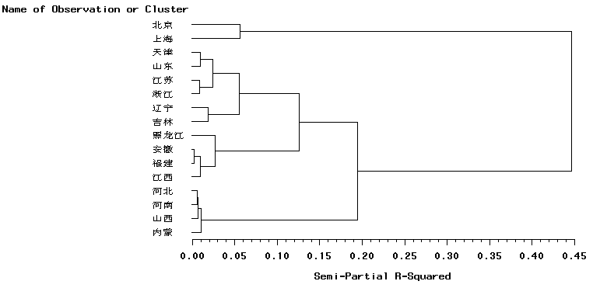
例子的输出结果
输出4.2 WARD聚类法的谱系聚类图

Slide 36
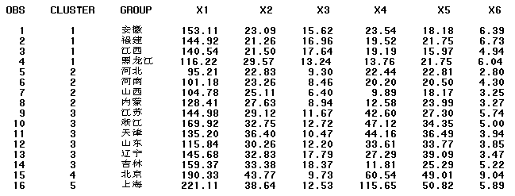
PRINT过程输出分类结果及各类成员

Slide 37
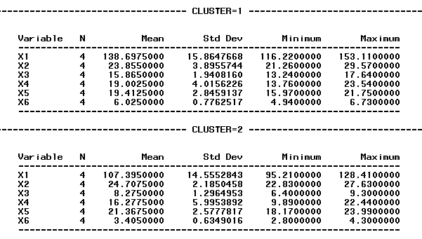
16个地区分类后各类中变量的常规统计量

Slide 38
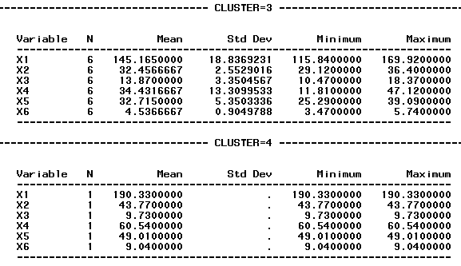
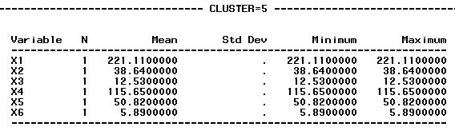

Slide 39
§5.5 有序样品聚类法
一、什么是有序样品聚类法与有序样品 可能的分类数目；
二、费希尔最优求解法；
三、典型例子；

Slide 40
一、什么是有序样品聚类法与
有序样品可能的分类数目
有序样品分类法要求样品按照一定的顺序排列，分类时不能打乱次序，即同一类样品必须是互相邻接的，特别是样品按照时间排序的；以上的系统聚类，样品的地位是彼此独立的，没有考虑样品的次序。但在实际应用中，有时样品的次序是不能变动的，这就产生了有序样品的聚类分析问题。例如对动植物按生长的年龄段进行分类，年龄的顺序是不能改变的，否则就没有实际意义了；又例如在地质勘探中，需要通过岩心了解地层结构，此时按深度顺序取样，样品的次序也不能打乱
1. 在样品序列上找分点；
2. 分段之后，使得每段内部差异最小；

Slide 41
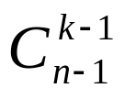
二、费希尔最优求解法
如果用X_{（1）} ， X_{（2）} ， …，X_{（n）}表示n个有序的样品，
则每一类必须是这样的形式，即X_{（i）} ， X_{（i+1)}，…，X_{（j）} ，
其中1 ≤ r ≤ n，且j ≤ n，简记为G_{i} = ｛i，i+1，…，j｝。
在同一类中的样品是次序相邻的。这类问题称为
有序样品的聚类分析
1. n个有序样品分成k类，则一切可能的分法有 种；
2. 实际上，n个有序样品共有（n −1）个间隔，
分成k类相当于在这（n −1）个间隔中插入k −1根“棍子”。
由于不考虑棍子的插入顺序，是一个组合问题，
共有 种插法。

Slide 42
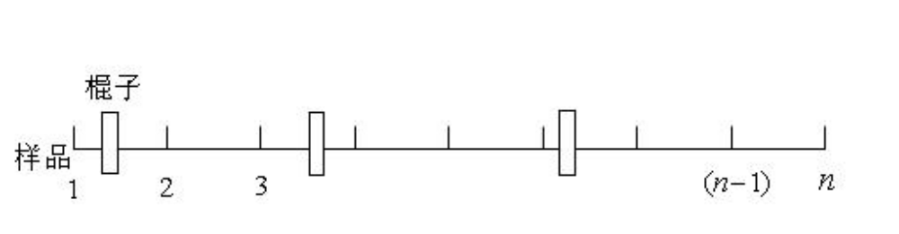
这就是n个有序样品分成k类的一切可能分法。
因此，对于有限的n和k，有序样品的所有
可能分类结果是有限的，
可以在某种损失函数意义下，求得最优解。
所以有序样品聚类分析又称为最优分割，
该算法是费希尔（Fisher）最先提出来的，
故也称之为费希尔最优求解法。

Slide 43
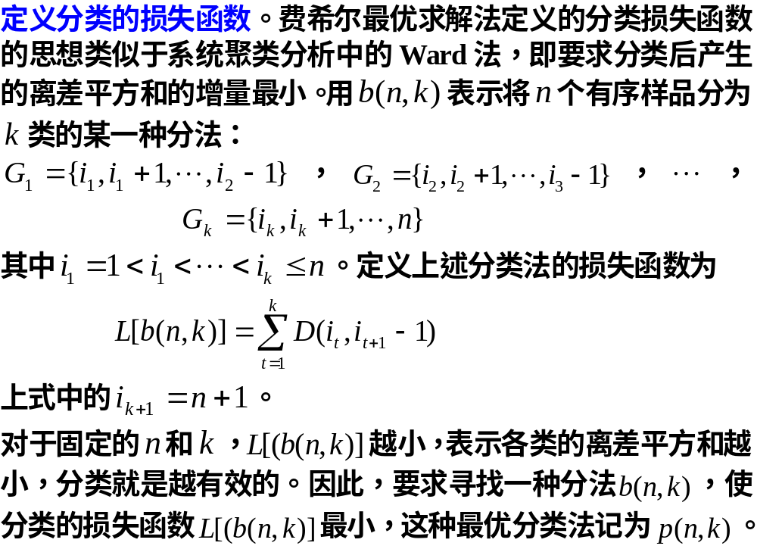

Slide 44
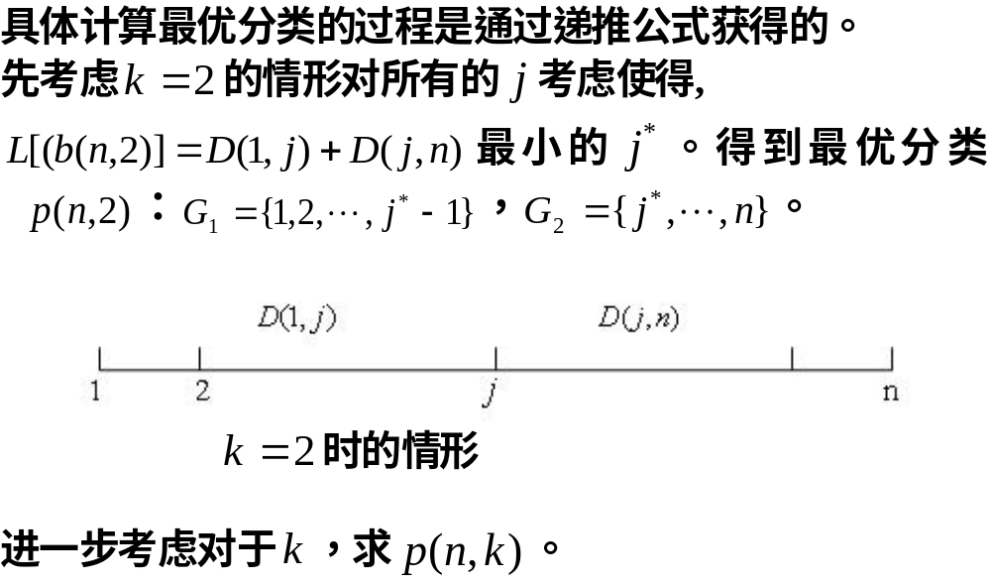
求最优分类法的递推公式。

Slide 45
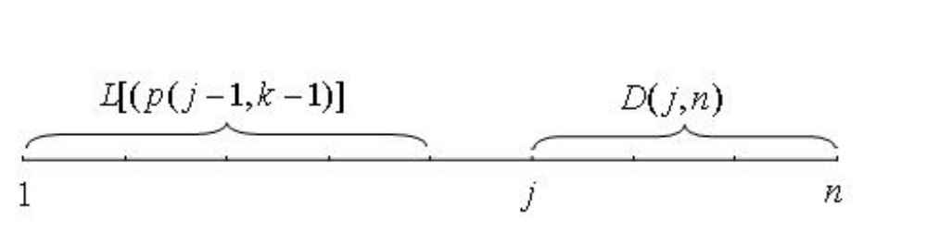
这里需要注意，若要寻找将n个样品分为k类的最优分割，则对于任意的j（k ≤ j ≤ n）,先将前面j −1个样品最优分割
为k −1类，得到p（j − 1，k − 1），否则从j到n这最后一类
就不可能构成k类的最优分割，参见下图。再考虑使L[b（n，k）]最小的j＊，得到p（n，k）。

Slide 46
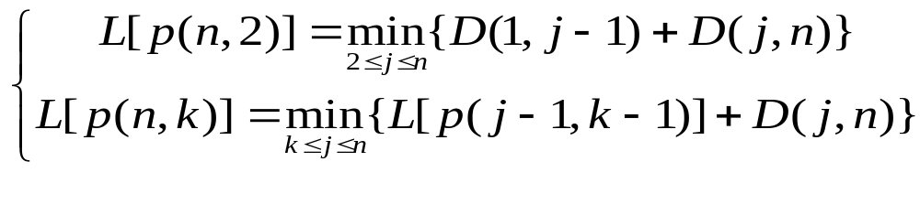
因此我们得到费希尔最优求解法的递推公式为

Slide 47
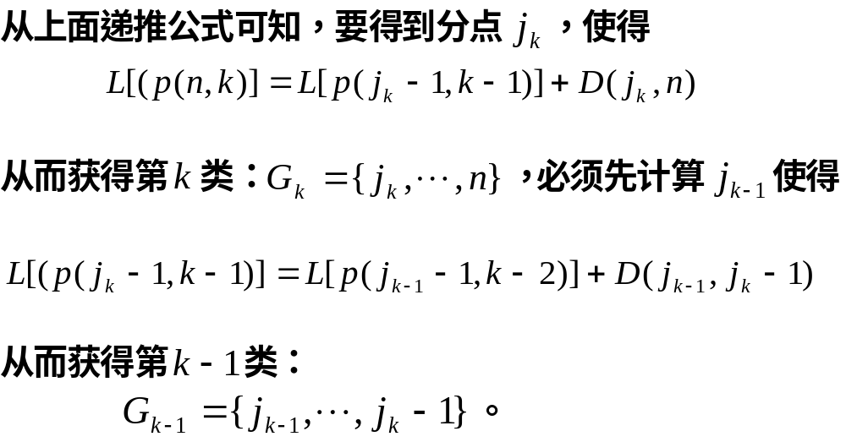
费希尔最优求解法的实际计算。

Slide 48
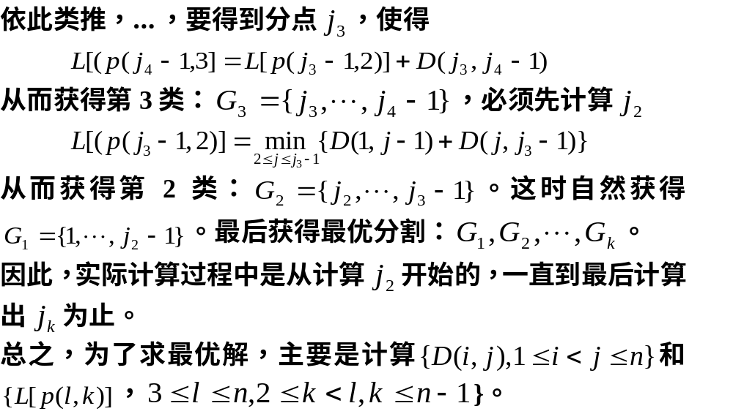

Slide 49
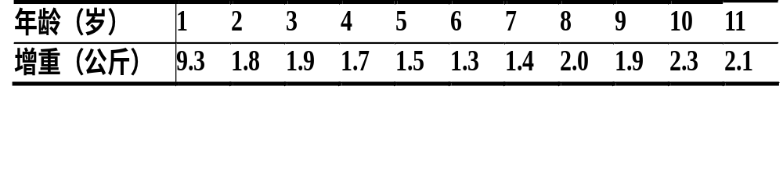
三、典型例子
例：为了了解儿童的生长发育规律，今随机抽样统计了男孩从出生到11岁每年平均增长的重量数据表5.13，试问男孩发育可分为几个阶段？
1－11岁儿童每年平均增长的重量
分析：
在分析这是一个有序样品的聚类问题时，
我们通过图形可以看到男孩增重随年龄
顺序变化的规律，从图6.6中发现男孩发
育确实可以分为几个阶段

Slide 50
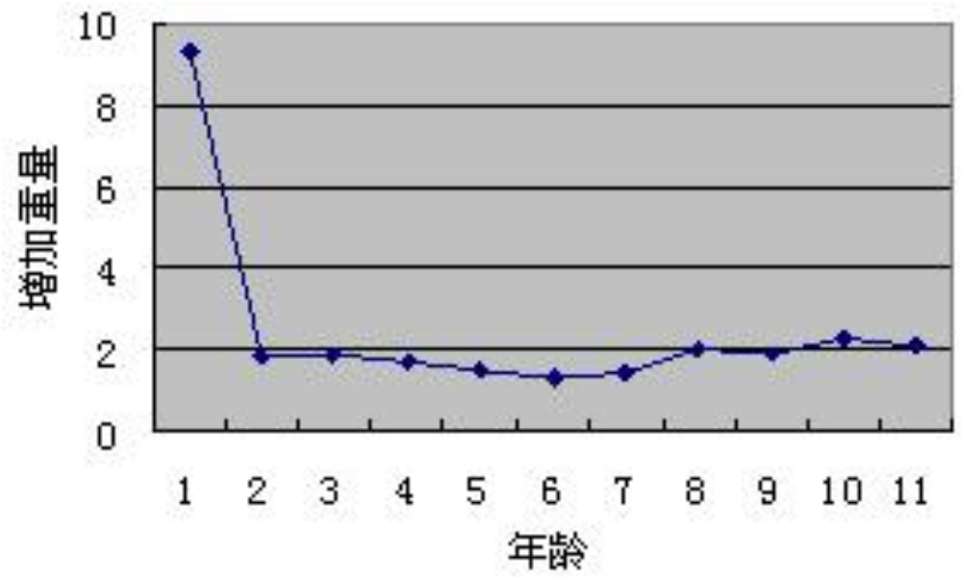
图5.7 儿童成长阶段分析

Slide 51
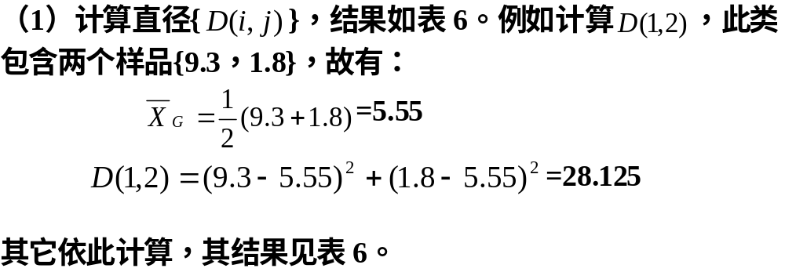
下面通过有序样品的聚类分析确定男孩发育分成
几个阶段较合适。步骤如下

Slide 52
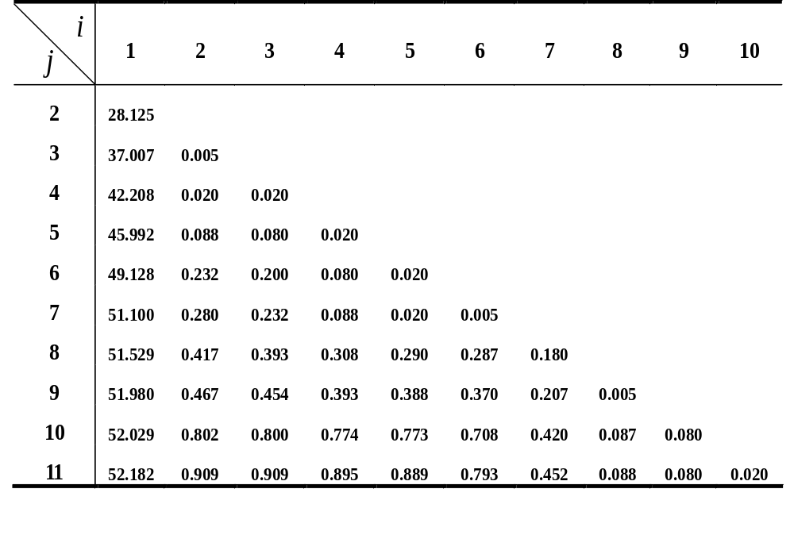
表6 直径 D（i，j）

Slide 53
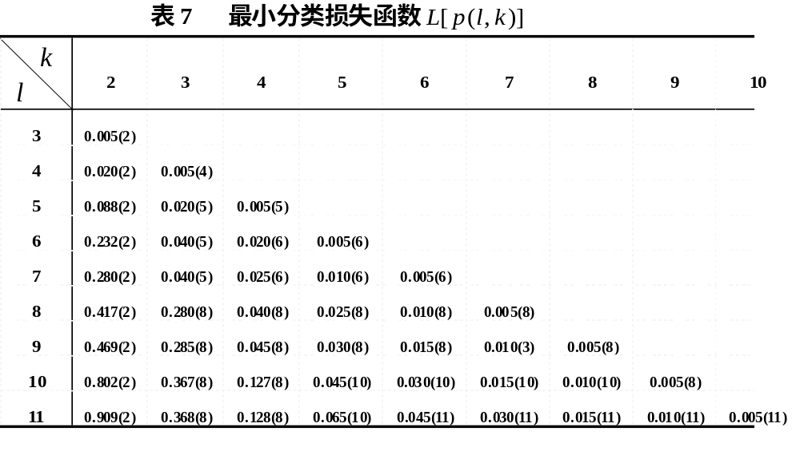
（2）计算最小分类损失函数

Slide 54
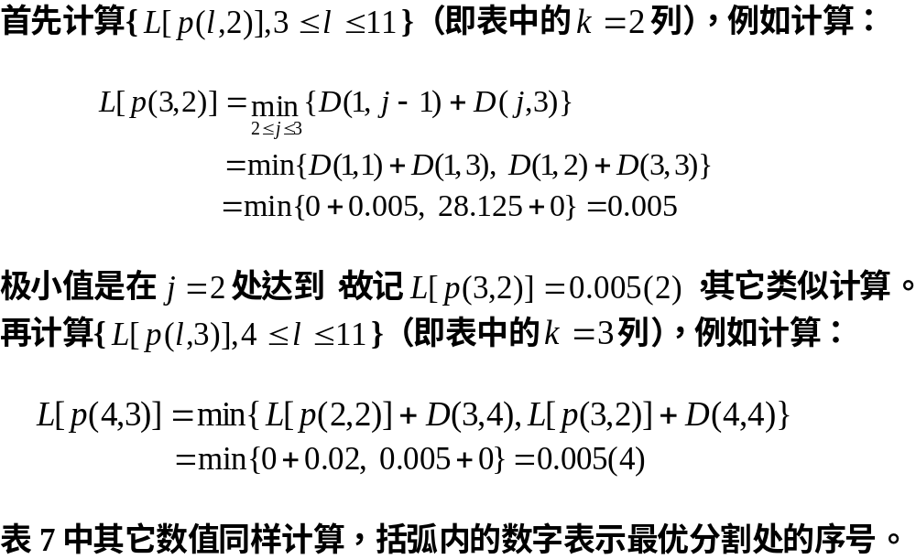
具体计算步骤

Slide 55
（3）分类个数的确定
如果能从生理角度事先确定k当然最好；有时不能事先确定k时，可以从L[p（l，k）]随k的变化趋势图中找到拐点处，作为确定k的根据。当曲线拐点很平缓时，可选择的k很多，这时需要用其它的办法来确定！！
本例从表7中的最后一行可以看出k =3，4处有拐点，即分成3类或4类都是较合适的，从下图8中可以更明显看出这一点。

Slide 56
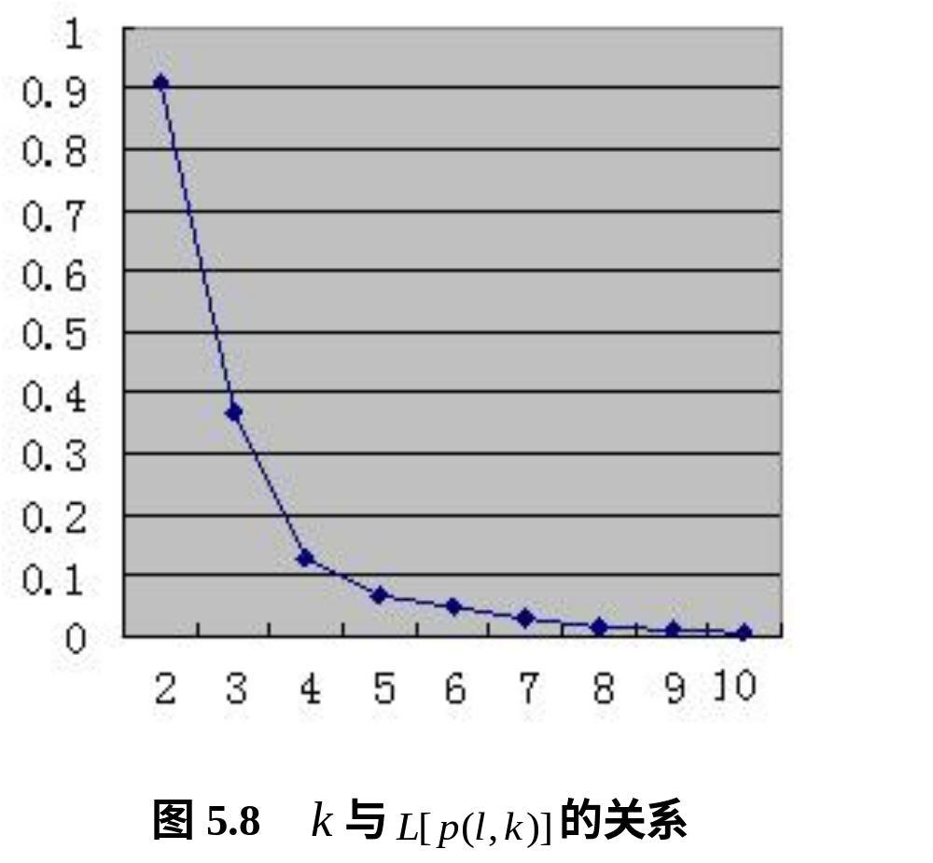

Slide 57
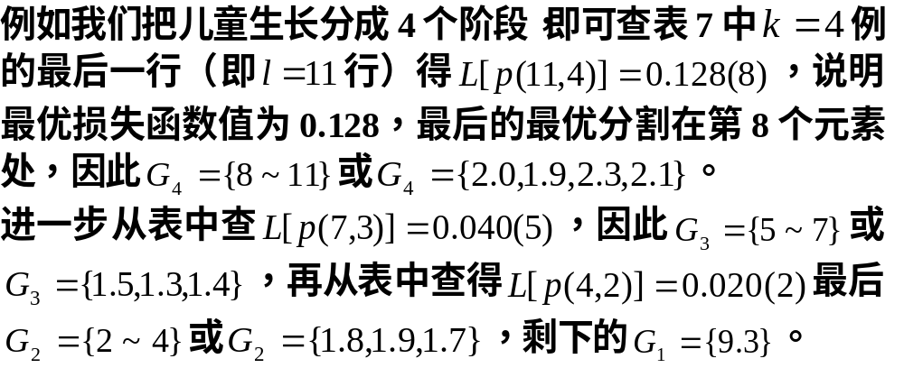
（4）求最优分类

Slide 58
§5.6 动态聚类法
一、什么是动态聚类法
系统聚类法的不足之处在于，样品一旦划分到某个类以后就不能再变动了，在以后再分类过程中它们都不能再分到两个不同的类；
动态聚类方法，主要以修改分类的不同原则来区分，它先粗糙的进行预分类，然后再逐步调整直到满意为止；
选凝聚点，，初始分类，，判定分类是否合理，，修改分类，，判定分类是否合理，，，，最终分类；

Slide 59
二、K均值聚类分析
系统聚类法需要计算出不同样品或变量的距离，还要在聚类的每一步都要计算“类间距离”，相应的计算量自然比较大；特别是当样本的容量很大时，需要占据非常大的计算机内存空间，这给应用带来一定的困难。而K—均值法是一种快速聚类法，采用该方法得到的结果比较简单易懂，对计算机的性能要求不高，因此应用也比较广泛。

Slide 60
K均值法是麦奎因（MacQueen，1967）提出的，
这种算法的基本思想是将每一个样品分配给最近中心
（均值）的类中，具体的算法至少包括以下三个步骤：
1．将所有的样品分成K个初始类；
2．通过欧氏距离将某个样品划入离中心最近的类中
，并对获得样品与失去样品的类，重新计算中心坐标；
3．重复步骤2，直到所有的样品都不能再分配时为止
K均值法和系统聚类法一样，都是以距离的远近亲疏为标
准进行聚类的，但是两者的不同之处也是明显的：系统聚类对不同的类数产生一系列的聚类结果，而K—均值法只能产生指定类数的聚类结果。具体类数的确定，离不开实践经验的积累；有时也可以借助系统聚类法以一部分样品为对象进行聚类，其结果作为K—均值法确定类数的参考。

Slide 61
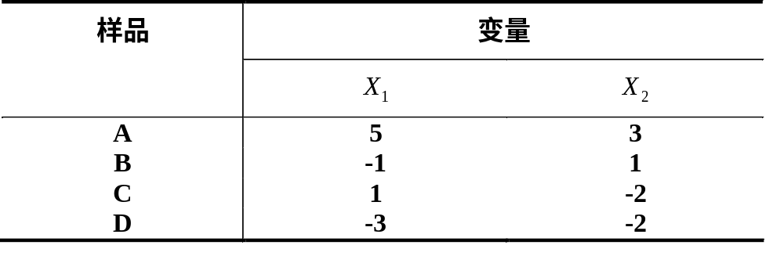
例：假定我们对A、B、C、D四个样品分别测量两个
变量和得到结果见表。
试将以上的样品聚成两类

Slide 62
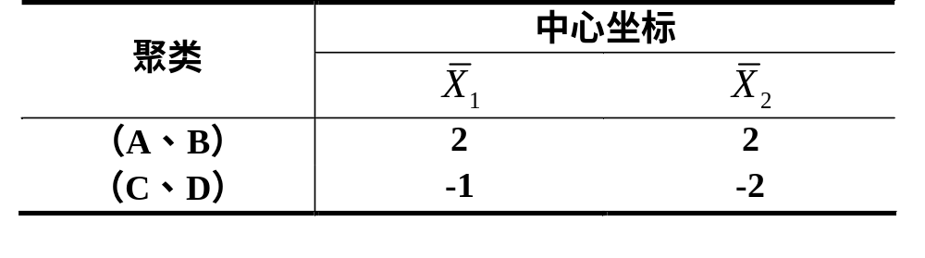
解：
第一步：按要求取K=2，为了实施均值法聚类，我们将这些样品随意分成两类，比如（A、B）和（C、D），然后计算这两个聚类的中心坐标，见表9所示。

Slide 63
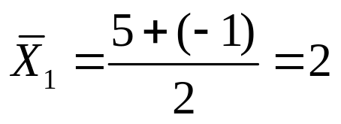
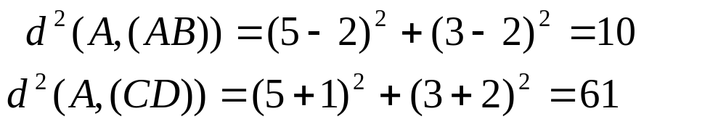
表9中的中心坐标是通过原始数据计算得来的，
比如（A、 B）类的
第二步：计算某个样品到各类中心的欧氏平方距离，然后将该样品分配给最近的一类。对于样品有变动的类，重新计算它们的中心坐标，为下一步聚类做准备。先计算A到两个类的平方距离：

Slide 64
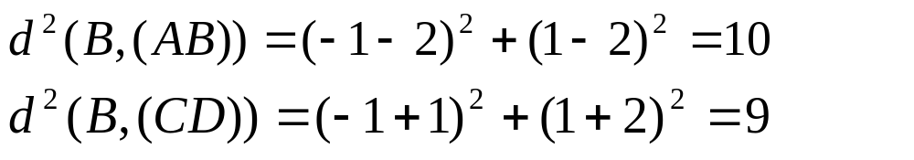
由于A到（A、B）的距离小于到（C、D）的距离
，因此A不用重新分配。计算B到两类的平方距离：
由于B到（A、B）的距离大于到（C、D）的距离，因此B要分配给（C、D）类，得到新的聚类是（A）和（B、C、D），更新中心坐标如表10所示

Slide 65
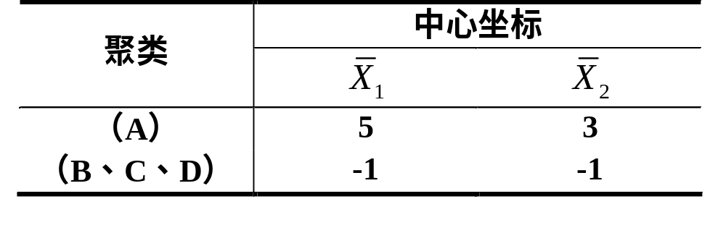
第三步：再次检查每个样品，以决定是否需要重新分类
。计算各样品到各中心的距离平方，得结果见表11。

Slide 66
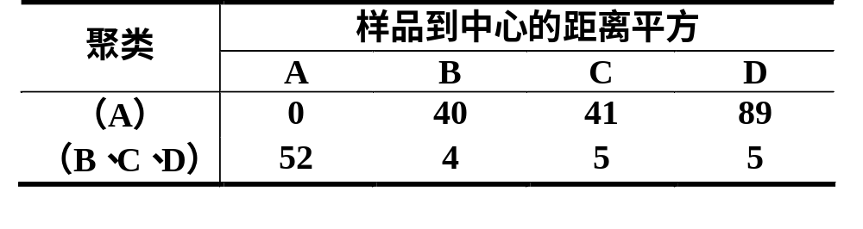
表11 样品聚类结果
到现在为止，每个样品都已经分配给距离中心最近的类，因此聚类过程到此结束。最终得到K=2的聚类结果是A独自成一类，B、C、D聚成一类

